Slide 1
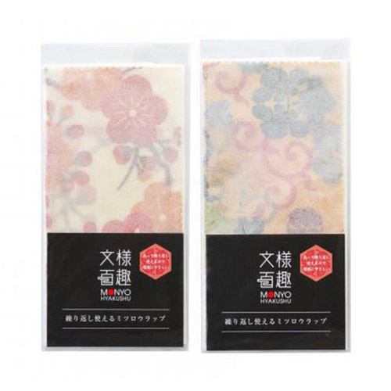
【提案書】
文様百趣 繰り返し使えるミツロウラップ
特徴
石油由来ではなく、ミツロウを原料にしているためプラごみの削減に繋がるばかりか洗って繰り返し使える便利なラップです。SDGsにも貢献でき、ノベルティ用としても人気です。
納期
納期スペース
仕様
素材：綿(ミツロウコーティング・ホホバオイル配合・樹脂)
サイズ：約20×20cm
包装：台紙付ポリ袋入り
お見積
お見積りスペース

